Slide 1
ML для финансового анализа Стратегии торговли и оптимизация портфеля с использованием ML
otus.ru

Slide 2


Проверить, идет ли запись
Меня хорошо видно
&& слышно?
Ставим “+”, если все хорошо “-”, если есть проблемы

Slide 3
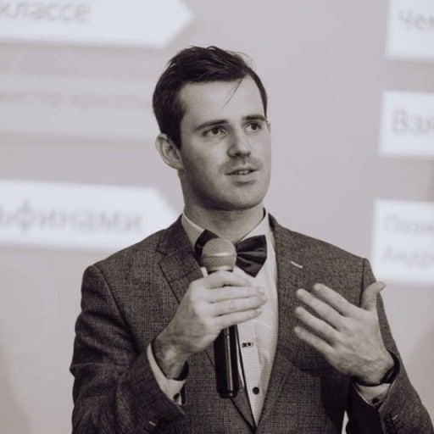
Стратегии торговли и оптимизация портфеля с использованием ML
Тема вебинара
Кирилл Бухтеев
Lead ML Engineer
Об опыте:
5 лет опыта в качестве Data Scientist, Data Analyst и Data Engineer.
Кандидат физико-математических наук.
Руководитель ML Engineers
telegram: @bboybayking

Slide 4










Правила вебинара
Условные
обозначения
Активно
участвуем
Индивидуально
Off-topic обсуждаем
в учебной группе
#ML-Finance-2024-07
Время, необходимое
на активность
Пишем в чат
Задаем вопрос
в чат или голосом
Говорим голосом
Документ
Вопросы вижу в чате,
могу ответить не сразу
Ответьте себе или
задайте вопрос

Slide 5
Маршрут вебинара
Знакомство
Основы торговых стратегий
Методы оптимизации портфеля
Примеры торговых стратегий
Live
Рефлексия

Slide 6
Цели вебинара
К концу занятия вы сможете:
1. | Познакомиться с методами разработки торговых стратегий и оптимизации портфеля
2. | Научиться применять машинное обучение для улучшения торговых решений

Slide 7
Знакомы ли вам уже какие то методы оптимизации портфеля?

Slide 8
Основы торговых стратегий

Slide 9
Торговая стратегия
Торговая стратегия – это набор правил и принципов, которые трейдер использует для принятия решений о покупке или продаже финансовых инструментов. Стратегия определяет, какими активами будет торговать трейдер, когда открывать и закрывать сделки, а также как управлять рисками.
Чем я буду торговать? – следует выделить и выбрать себе определенные типы активов и рынки, которые вы будете торговать. Ограничений по выбору нет.
Где я буду торговать? – следует определить площадки, на которых вы будете торговать. Если вы решили, что в список того, чем вы торгуете входит и крипта, и форекс, например, то здесь вы записываете себе площадки, на которых сможете открыть позиции по данным видам активов.
Как я буду торговать?

Slide 10
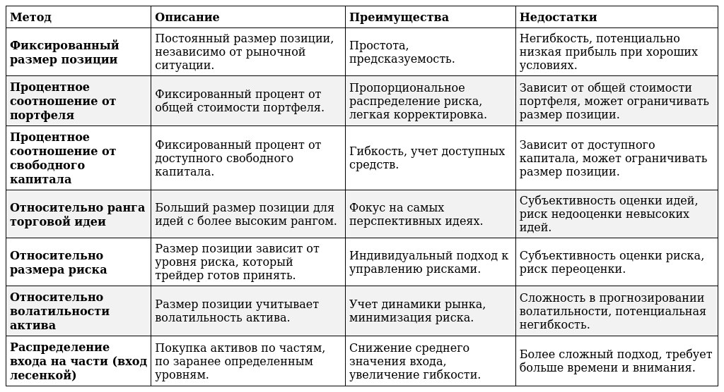
Управление капиталом

Slide 11
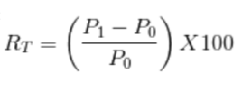

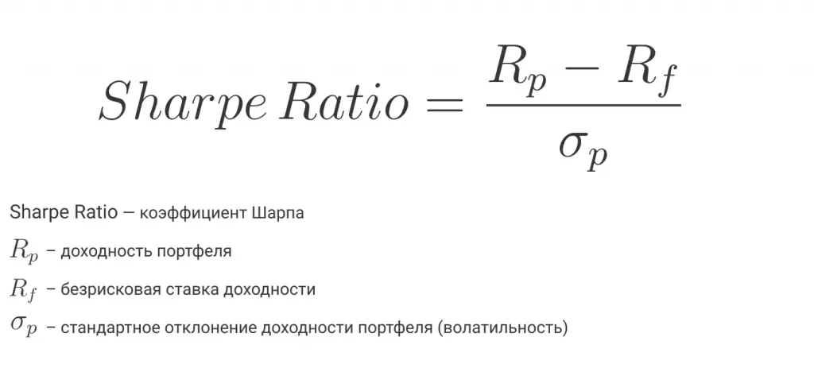
Ключевые показатели
Rate of Return(Ставка доходности).
Определяет ежедневную доходность актива. P1 - цена при продаже, P0 - цена при покупки. (можно использовать разницу между ценой двух дней)
Дисперсия портфеля(волантильность) - связывает собственную волантильность акции и ковариацию ценных бумаг
Коэффициента Шарпа
Чем выше коэффициент Шарпа, тем большую прибыль получает инвестор на единицу риска.
показатель от 0 до 1 считается недостаточным — портфель приносит минимальную доходность при заданном риске;
показатель выше 1 считается хорошим;
показатель выше 2 считается отличным.
Использовать только для портфеля в совокупности!
Коэффициент Шарпа Использовать с осторожностью

Slide 12

Вопросы?
Ставим “+”,
если вопросы есть
Ставим “–”,
если вопросов нет

Slide 13
Методы оптимизации портфеля

Slide 14
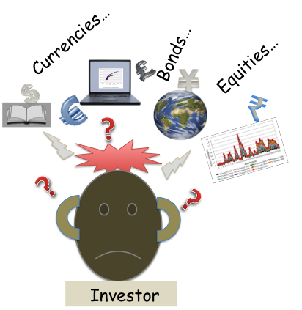

Slide 15
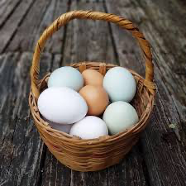
Портфель Марковица
Современная теория портфеля Марковица (MPT) - это математическая модель, которая помогает инвесторам создавать эффективные портфели.
Она учит, что:
Диверсификация - ключ: Распределение средств по разным классам активов (акции, облигации, недвижимость и т.д.) снижает риск.
Оптимальный баланс: Для каждого уровня приемлемого риска существует портфель, который максимизирует доходность.
Минимизация волатильности: Диверсификация помогает сгладить колебания цен в портфеле и снизить риск.
Проще говоря, теория Марковица помогает инвесторам найти оптимальное соотношение риска и доходности, используя диверсификацию как ключевой инструмент.

Slide 16
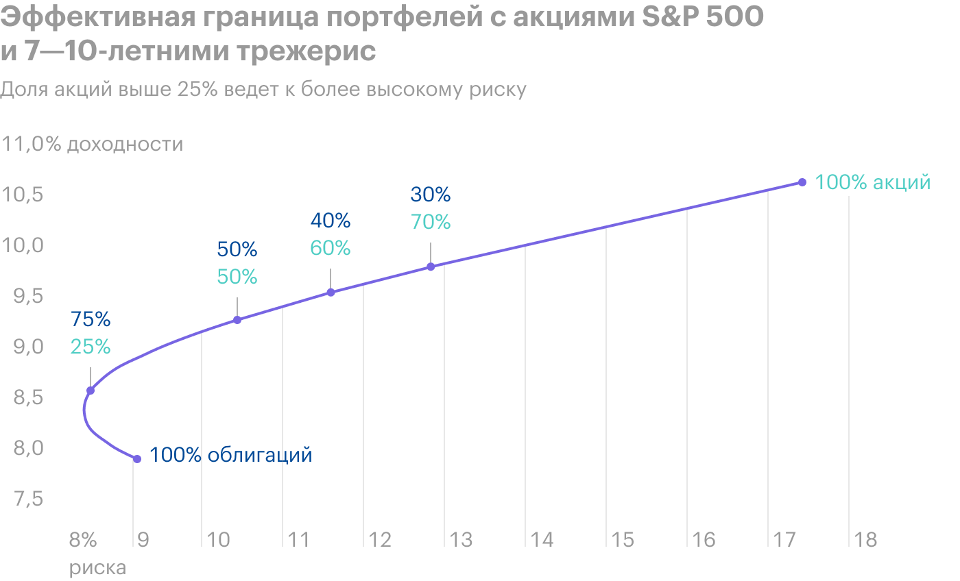
Эффективная граница
Фиолетовая линия показывает набор оптимальных портфелей.
Портфели, расположенные выше этой линии, недостижимы:
Невозможно найти портфель с такой высокой доходностью при таком низком уровне риска.
Портфели ниже линии неэффективны:
они либо предлагают более низкую доходность при том же уровне риска, либо несут больший риск при той же доходности.
https://www.youngresearch.com/authors/ejsmith/risk-and-reward-an-efficient-frontier/

Slide 17
Mean-Variance Optimization
Модель работает с двумя целевыми функциями:
(i) максимизировать ожидаемую доходность портфеля и
(ii) минимизировать риск портфеля
Поэтому она направлена ​​на решение нелинейной двухкритериальной задачи оптимизации.
Модель MVO включает в себя ограничение:
сумма весов равна 1.
(Это означает, что капитал инвестора полностью инвестирован в портфель, и в таком случае портфель называется полностью инвестированным портфелем)

Slide 18
Недостатки подхода
Неточные прогнозы: Теория требует точных данных о доходности и риске активов, которые в реальности трудно получить.
Игнорирование специфического риска: Теория не учитывает риски, связанные с конкретными активами (несистемный риск).
Нерациональное поведение инвесторов: Теория предполагает рациональность инвесторов, что не всегда верно.
Статичность: Предполагает, что портфель не требует пересмотра, в то время как реальные рынки динамичны.
Не учитывает дополнительных взносов: Теория не учитывает, что деньги со временем приносят доход.

Slide 19
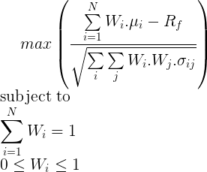
Максимизация коэффициента Шарпа
Числитель целевой функции означает избыточную доходность инвестиций по сравнению с доходностью безрискового актива 𝑅𝑓, а знаменатель — риск инвестиций.
Цель — максимизировать коэффициент Шарпа. Основные ограничения указывают на то, что инвестор желает иметь полностью инвестированный портфель.
Как правило решают задачу минимизации, поэтому преобразовывают
max(f(x)) = - min( - f(x))

Slide 20
Другие способы формирования портфеля
Риск-паритет
Стратегия построения портфеля, где основное внимание уделяется равномерному распределению риска между активами, а не максимизации доходности.
Модель Кархартта
Модель, которая дополняет модель Фама-Френча третьим фактором - моментум, который учитывает тенденции в динамике цен активов.
Модель Фама-Френча
Модель, которая объясняет доходность акций с помощью трех факторов: рыночного фактора, фактора размера (размер компании) и фактора стоимости (отношение цены к ее фундаментальным показателям).
Динамическое хеджирование
Стратегия, которая использует финансовые инструменты (деривативы) для снижения риска портфеля путем закрытия позиций в зависимости от изменений на рынке.
Диверсификация по классам активов
Распределение инвестиций между различными классами активов (акции, облигации, недвижимость, товары и т.д.) для снижения общего риска портфеля.

Slide 21
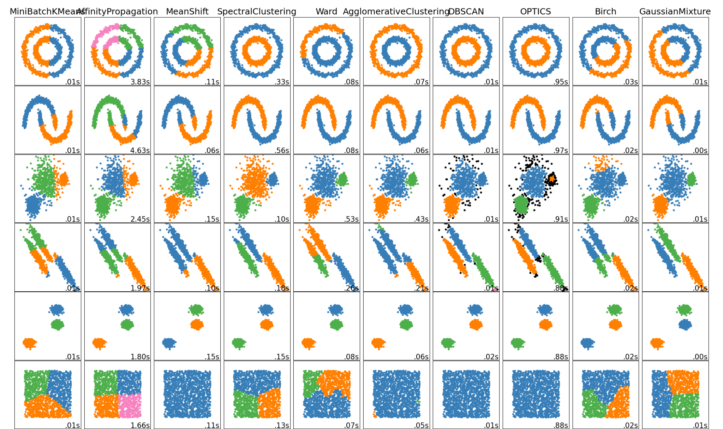
Задача кластеризации

Slide 22
Основные модели кластеризации
Название метода | Параметры | Масштабируемость | Использование | Геометрия (используемая метрика)
К-средник | число кластеров | Очень большое значение n симплов среднее n_clusters вместе с Мини батчи K-средних | Универсальный, любой размер кластеров, плоская геометрия, не слишком много кластеров | Дистанция между точками
Иерархическая кластеризация | чилсо кластеров или порог расстояния | Большое n симплов и n_clasters | Мало кластеров, возможно ограничене связей | Дистанция между точками
Агломеративная кластеризация | число кластеров, порог дистанции, тип связи, дистанция | Большое n симплов и n_clasters | Мало кластеров, возможно ограничене связей и не Евклидовое расстояние | Любая попарная дистанция
DBSCAN | размер окрестности | Очень большое n симплов и среднее n_clasters | не плоская геометрия, неравномерный размер кластеров | Дистанция между ближайшими точками
https://scikit-learn.ru/clustering/

Slide 23
Метрики качества задачи кластеризации
Индекс Рюнда - сходство двух назначений, игнорируя перестановки
Взаимная информация - согласованность двух назначений, игнорируя перестановки
V-мера - гармоническое среднее между однородностью( каждый кластер содержит только членов одного класса.) и полнотой (все члены данного класса относятся к одному кластеру)
Коэффициент силуэта Коэффициент силуэта определяется для каждого образца и состоит из двух баллов:
a : Среднее расстояние между образцом и всеми другими точками того же класса.
b : Среднее расстояние между образцом и всеми другими точками в следующем ближайшем кластере .
2.3.10. Оценка эффективности кластеризации

Slide 24
Вопросы?
Ставим “+”,
если вопросы есть
Ставим “–”,
если вопросов нет

Slide 25
Примеры торговых стратегий

Slide 26
Live

Slide 27
Рефлексия

Slide 28
Цели вебинара
К концу занятия вы сможете:
1. | Понимать как устроены временные ряды
2. | Познакомиться с моделями временных рядов
3. | Применять эти модели в финансовом анализе

Slide 29



Рефлексия
Отправьте в чат эмодзи, который отражает ваше настроение после занятия.
Продолжите высказывание: теперь я знаю или умею...
Что планируете использовать в работе?

Slide 30
Список материалов для изучения
Основы временных рядов
Анализ временных рядов от ШАД
Пример теста Гренжера для акций
TimesNET пример из официального репозиотрия

Slide 31



Следующий вебинар
9 октября 2024
Стратегии торговли и оптимизация портфеля с использованием ML
Ссылка на вебинар будет в ЛК за 15 минут
Материалы
к занятию в ЛК — можно изучать
Обязательный материал обозначен красной лентой

Slide 32
Заполните, пожалуйста,
опрос о занятии
по ссылке в чате

Slide 33
Приходите на следующие вебинары
Спасибо за внимание!
Бухтеев Кирилл
Lead ML Engineer
Руководитель ML Engineers
telegram: @bboybayking

